Slide 1
안드로이드 프로그래밍
전자공학과
2015142011 류 찬
Class Diagram
내용
Class Diagram
동작 부연설명
동작

Slide 2
내용
기억력 게임
-> 9가지 모양의 도형(8개의 화살표, 1개의 네모)가 최초 3개, 클리어 시 마다 1개씩 추가되어 출력된다.
-> 입력 순서는 처음부터 순서대로 진행한다. 한 개의 도형은 3초 안에 입력하여야 한다.
Rule
-> 총 세번의 기회가 주어지며, 시간이 초과되거나 잘못된 키를 입력하면 기회가 한번씩 차감된다.
-> 잘못된 값이 입력되면 x가 나오고, 스테이지 클리어 시 밝은 화면이 나온다.
-> 모든 기회가 차감되면 남은 시간은 9999가 출력되며 화살표는 나오지 않는다.

Slide 3
Class Diagram
4. 클리어
스테이지 클리어 시 다음 스테이지로 진행하며 문제의 개수가 늘어난다.
3. 틀릴 경우
문제를 틀릴 경우 남은 기회가 차감되며 해당 스테이지를 반복한다.
게임 시작
여러 가지 방향이 출력된다.
총 9가지가 존재하며 처음 스테이지에서는 3개의 방향표가 나타난다.
3-1. 타임 아웃
타임 아웃 된 경우도 마찬가지로 남은 기회가 차감되며 해당 스테이지를 반복한다.
2. Push switch
출력된 화살표 방향에 맞춰 스위치를 누른다.

Slide 4
Class Diagram
LED
Life
Main()
FND
Time
FND
Time
DOT
Stage
Data
Push switch

Slide 5
Class Diagram
동작 수행
-> Life는 남은 기회(3회), Stage는 도형 개수(2 + stage), Time은 제한시간(3초)를 의미한다.
-> Life는 Led, 도형의 출력은 Dot, 제한시간은 FND에서 확인한다.
-> Stage에 맞추어 도형이 모두 출력되면 제한시간이 줄어든다.
-> Push Switch를 통해 도형의 입력이 가능하다.
-> 저장된 Data와 입력된 Data가 일치하는 경우, 제한시간이 3초로 초기화되고 다음 Data를 입력 받는다.
-> 두 Data가 불일치하는 경우, 기회가 차감되며 해당 Stage의 도형이 다시 출력된다.
-> 제한시간이 모두 소모되는 경우, 기회가 차감된다.
-> 해당 Stage의 모든 Data가 일치하면 다음 Stage로 넘어간다.

Slide 6
구현 안정성 추가
Dot
-> Dot출력 과정에서 같은 방향이 여러 번 출력되는 경우 혼란을 방지하기 위해 0.5초 씩 빈 화면을 출력하였다.
Push Switch
-> 같은 방향이 여러 번 입력되는 경우를 피하기 위해 boolean변수를 이용하여 falling edge로 입력 받았다.
Data
-> Push Switch가 입력될 때에만 Data를 비교하도록 구현하였다.

Slide 7
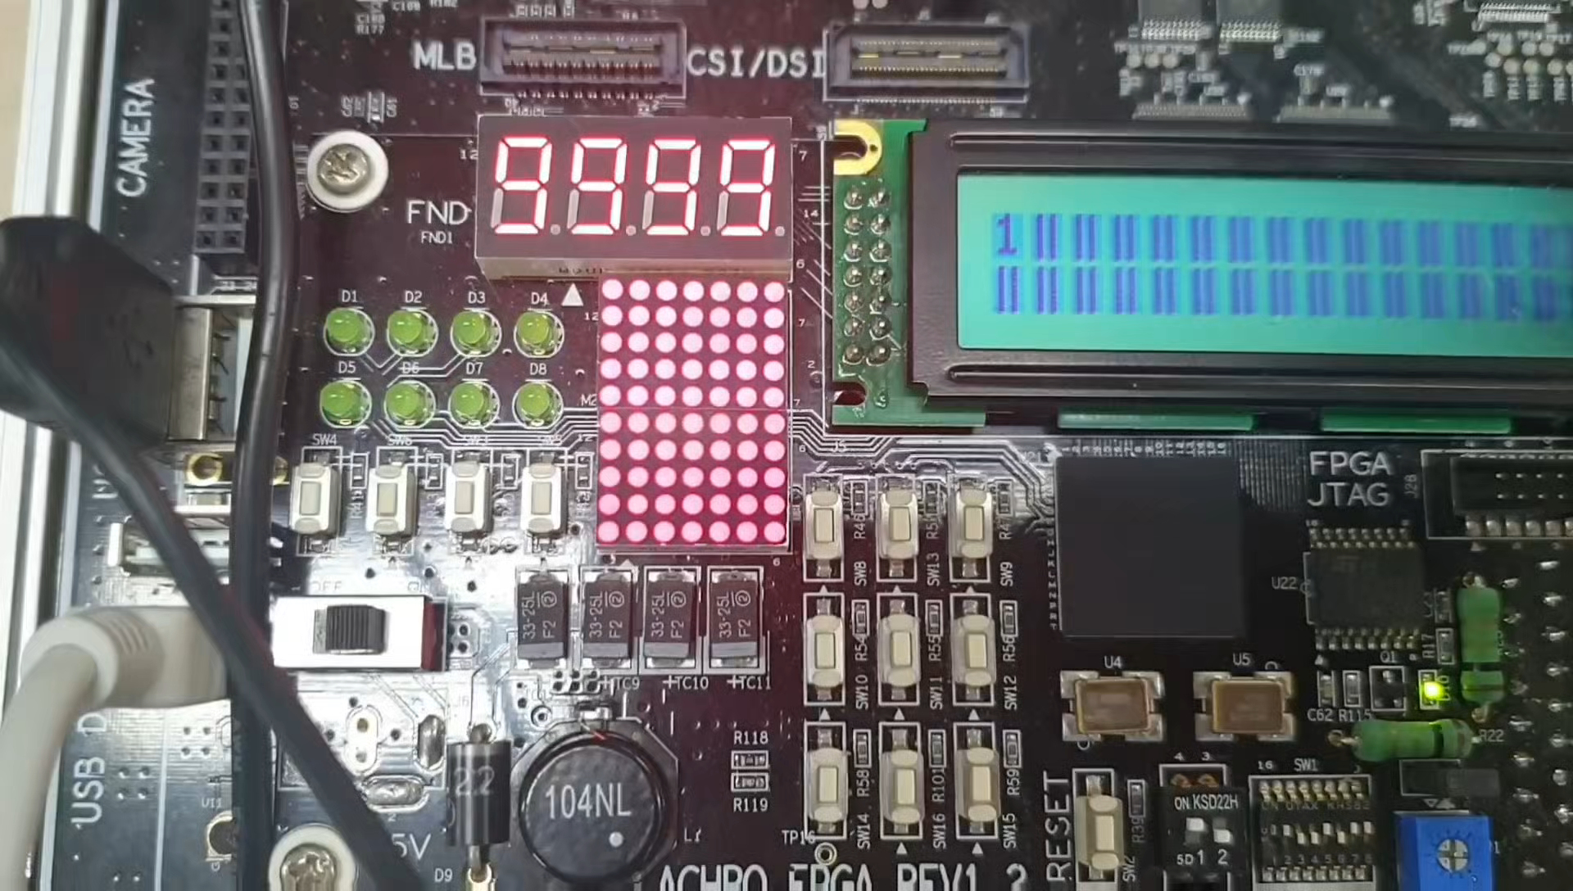
동작

Slide 8
감사합니다.
Class Diagram
내용
Class Diagram
동작 부연설명
동작

